Slide 1
ALTERNATIVE ZA K-MEANS ALGORITAM KOJE PRONALAZE BOLJA GRUPIRANJA
KOLEGIJ: Uvod u složeno pretraživanje podataka
MENTOR: prof.dr.sc. Zlatko Drmač
AUTORI: Maja Piskač, Mia Matijašević, Mia Tadić

Slide 2
SADRŽAJ
1
UVOD
2
OPĆI MODEL ITERATIVNOG ALGORITMA
KM, GEM, FKM, KHM, H1, H2
3
4
TESTIRANJE
5
ZAKLJUČAK

Slide 3
data clustering
SEARCH

Slide 4
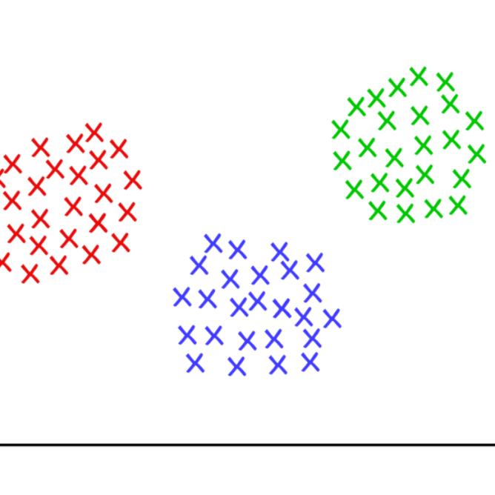
UVOD
center-based ALGORITMI
Svojstva algoritama
Motivacija
koriste broj “centara” za particiju ulaznih podataka
svaki “centar” definira grupu (klaster) sa središnjom točkom
pokušaj pogotka rješenja i “profinjenje” pozicije centara/središta
funkcija cilja koja definira koliko je dobro rješenje (cilj minimizacija)
funkcija članstva
težinska funkcija
iterativni algoritmi koji konvergiraju prema lokalnom minimumu
segmentacija slike pokazuje da KHM daje bolje rezultate od KM
inicijalizacija početnih centara (Forgy i Random Partition)

Slide 5
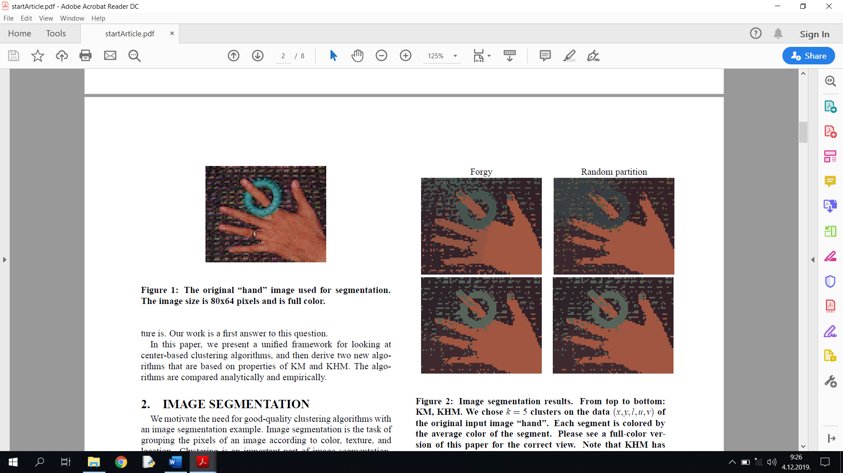

Slide 6
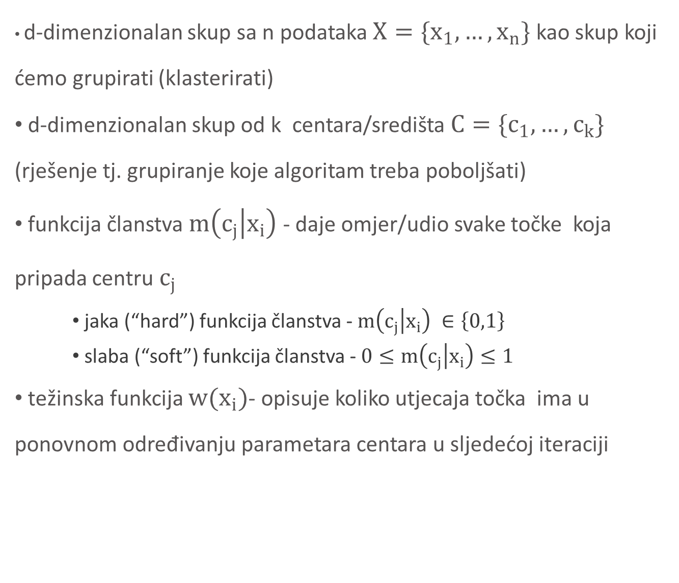
MODEL ITERATIVNOG ALGORITMA
d-dimenzionalan skup sa n podataka ${X=\{x}_{1},…,x_{n}\}$ kao skup koji ćemo grupirati (klasterirati)
d-dimenzionalan skup od k centara/središta $C=\{c_{1},…,c_{k}\}$ (rješenje tj. grupiranje koje algoritam treba poboljšati)
funkcija članstva $m\left(c_{j} | x_{i}\right)$- daje omjer/udio svake točke koja pripada centru $c_{j}$
jaka (“hard”) funkcija članstva - $m\left(c_{j} | x_{i}\right) ∈\left\{0,1\right\}$
slaba (“soft”) funkcija članstva - $0≤m\left(c_{j} | x_{i}\right)≤1$
težinska funkcija $w(x_{i})$- opisuje koliko utjecaja točka ima u ponovnom određivanju parametara centara u sljedećoj iteraciji

Slide 7
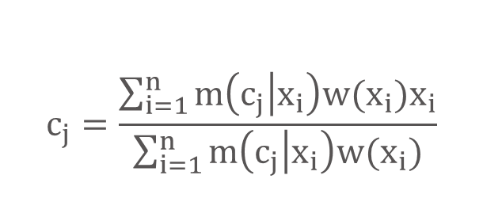
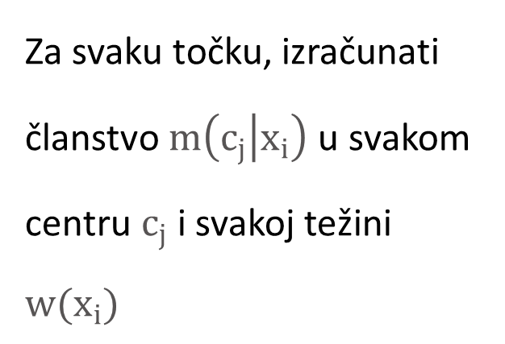
OPĆI MODEL ITERATIVNOG ALGORITMA
Inicijalizirati algoritam sa „pogođenim“ centrima
$$c_{j}=\frac{\sum_{i=1}^{n}{m\left(c_{j} | x_{i}\right)w(x_{i})x_{i}}}{\sum_{i=1}^{n}{m\left(c_{j} | x_{i}\right)w(x_{i})}}$$
KONVERGENCIJA
Step 01
Step 02
Step 03
Step 04
REZULTAT
Za svaku točku, izračunati članstvo $m\left(c_{j} | x_{i}\right)$ u svakom centru $c_{j}$ i svakoj težini $w(x_{i})$
Ponavljati korake 2. i 3. dok se ne dođe do konvergencije

Slide 8
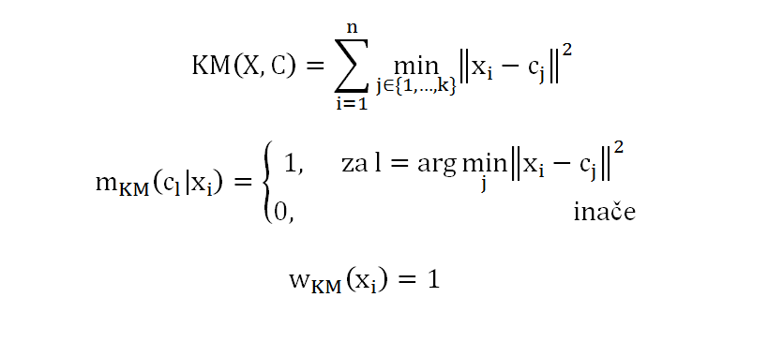
K-MEANS ALGORITAM (KM)
particionira podatke u k skupova
rješenje je skup od k centara/središta, od kojih je svaki smješten u centru svih onih podataka kojima je taj centar najbliži
funkcija cilja daje algoritam koji minimizira varijancu (udaljenost) unutar pojedine grupe
KM ima jaku funkciju članstva i konstantnu težinsku funkciju koja svim točkama daje jednaku važnost

Slide 9
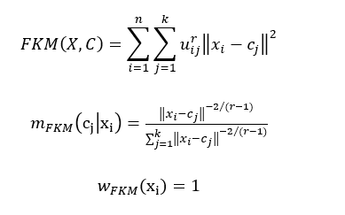
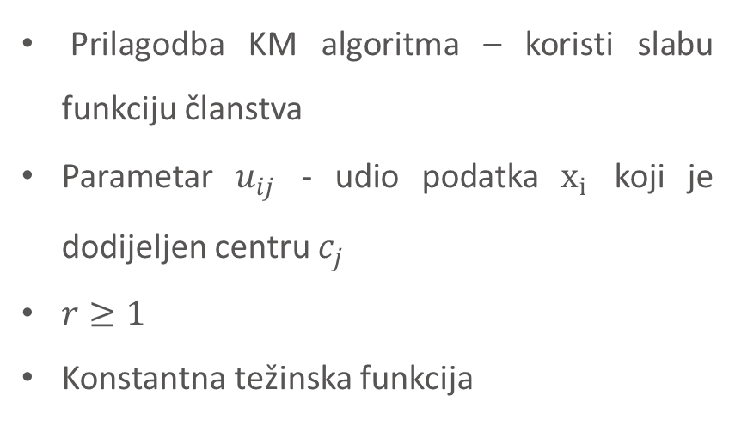
FUZZY K-MEANS ALGORITAM (FKM)
Prilagodba KM algoritma – koristi slabu funkciju članstva
Parametar $u_{ij}$ - udio podatka $x_{i}$ koji je dodijeljen centru $c_{j}$
$r≥1$
Konstantna težinska funkcija

Slide 10
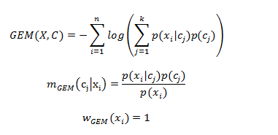
GAUSSIAN EXPECTATION-MAXIMIZATION (GEM)
linearna kombinacija d-dimenzionalnih Gaussovih distribucija kao centara
koristi Bayesovo pravilo za izračunavanje slabog članstva
konstantna težinska funkcija

Slide 11
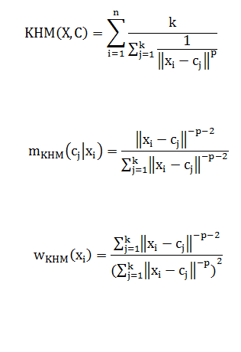
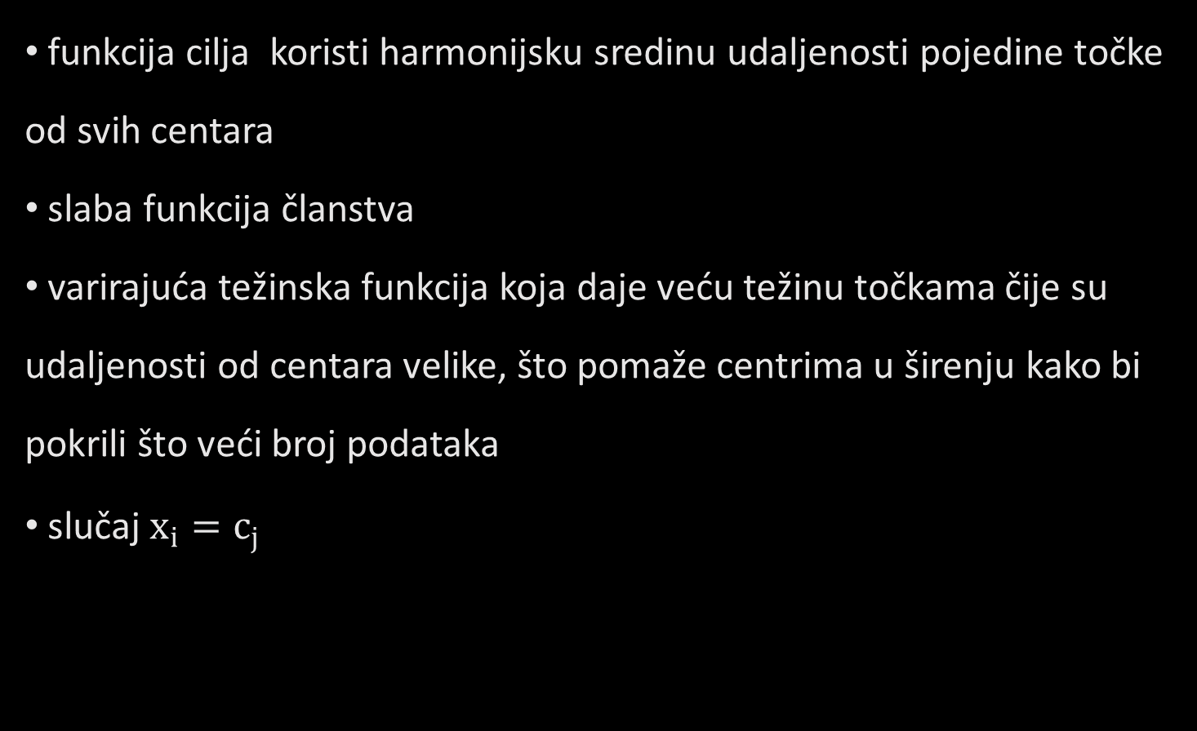
K-HARMONIC MEANS ALGORITAM (KHM)
funkcija cilja koristi harmonijsku sredinu udaljenosti pojedine točke od svih centara
slaba funkcija članstva
varirajuća težinska funkcija koja daje veću težinu točkama čije su udaljenosti od centara velike, što pomaže centrima u širenju kako bi pokrili što veći broj podataka
slučaj $x_{i}=c_{j}$

Slide 12
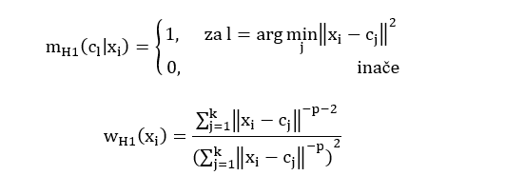
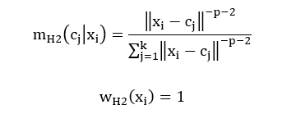
Slaba funkcija članstva iz KHM
Konstantna težinska funkcija iz KM
Nalik na FKM, za određene vrijednosti r i p matematički ekvivalentni
HYBRID 1 (H1)
Jaka funkcija članstva iz KM algoritma
Težinska funkcija iz KHM algoritma
Očekujemo bržu konvergenciju od KM zbog težinske funkcije (problem i dalje zbog jake funkcije članstva)
HYBRID 2 (H2)

Slide 13
TESTIRANJE
Kako različite inicijalizacije utječu na pojedini algoritam?
Kakav je utjecaj slabog (soft),odnosno jakog (hard) članstva?
Kakav je utjecaj varirajućih, odnosno konstantnih težina?

Slide 14
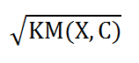
Before starting
iako svaki algoritam minimizira drugačiju funkciju cilja, mi ćemo za svaki algoritam računati:
To je razumna metrika za prosuditi kvalitetu clustera, a uz to, koristeći istu metriku možemo usporediti različite algoritme
testovi nad dvodimenzionalnim skupom podataka (200 podataka, 8 klastera)
cijeli kod pisan u Python-u
skup kojeg koristimo u testovima dobiven je preko funkcije make_blobs (standardna devijacija od 0.8) koja generira n nasumičnih točaka koje su već raspoređene u k prirodnih grupa/klastera
dobiveni podaci normalizirani Gaussovom (tj. normalnom) razdiobom

Slide 15
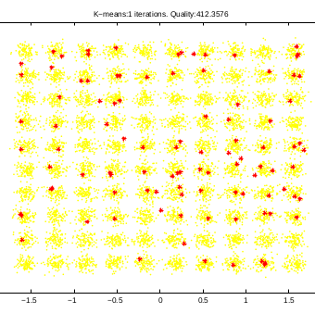
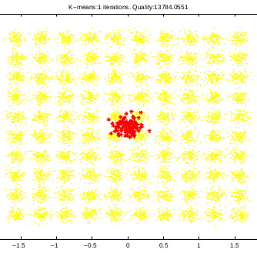
INICIJALIZACIJE
FORGY METODA
nasumično odabire k točaka/podataka iz skupa od n zadanih točaka i koristi ih kao početne centre (raširi centre po podacima)
RANDOM PARTITION METODA
dodjeljuje svaku točku nasumično odabranoj grupi/klasteru
kao inicijalne/početne centre postavi središta/centroide točaka dodijeljenih određenom centru (svi centri u malom području oko središta svih točaka/podataka)

Slide 16
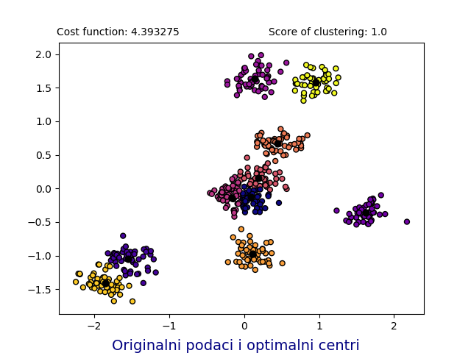
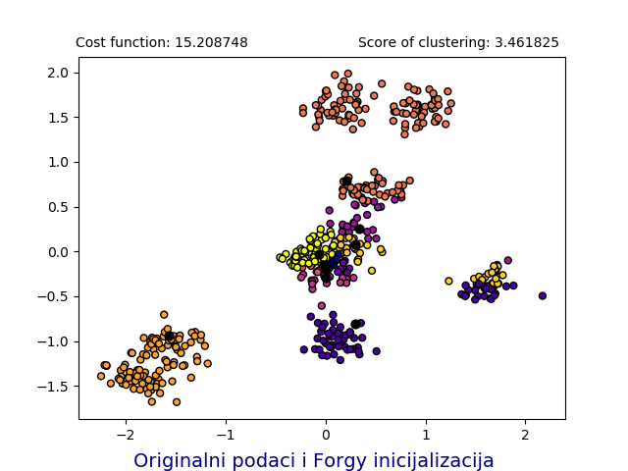
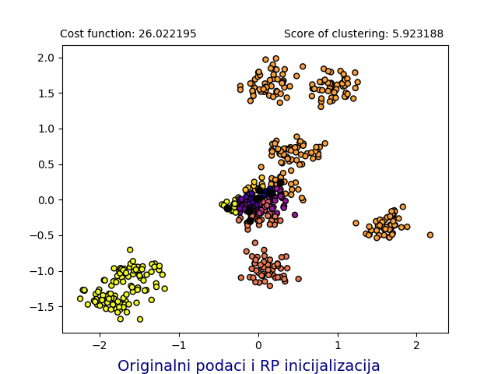

Slide 17
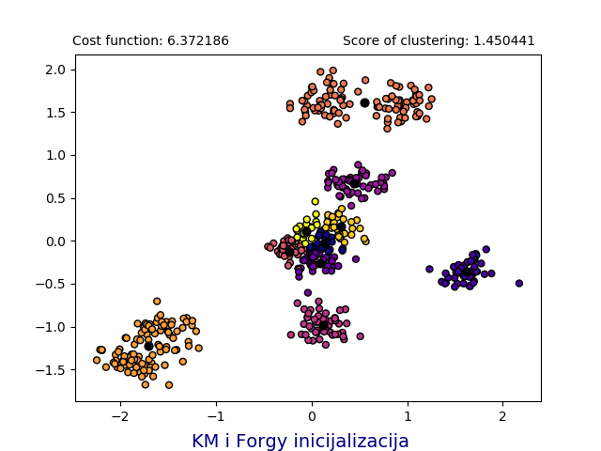
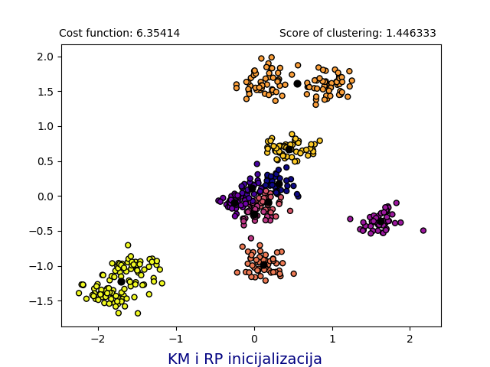
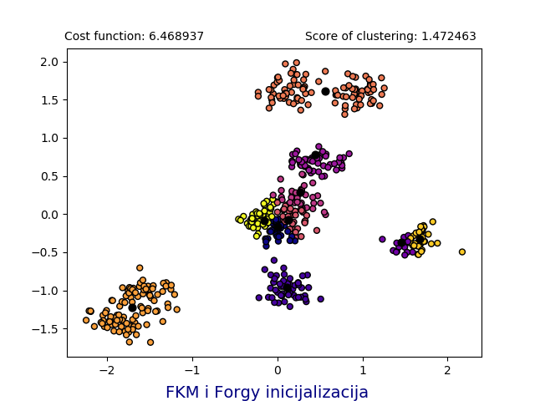
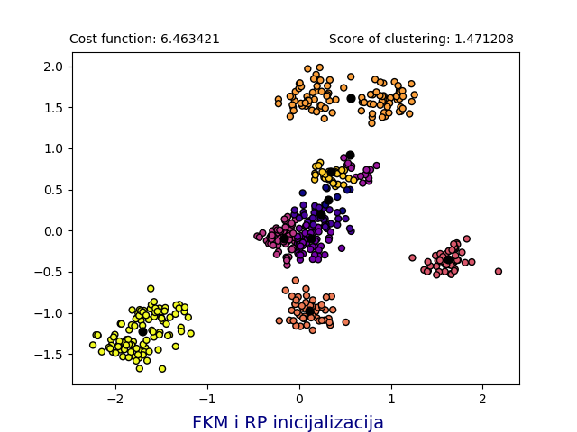

Slide 18
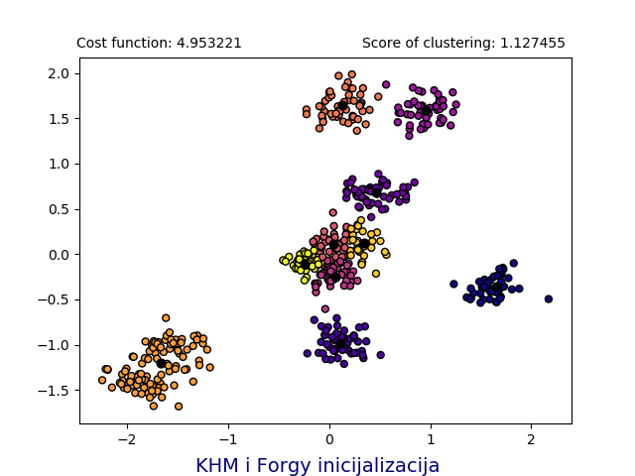
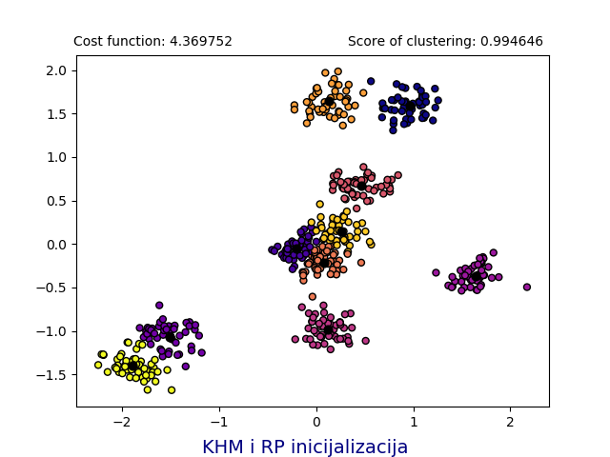
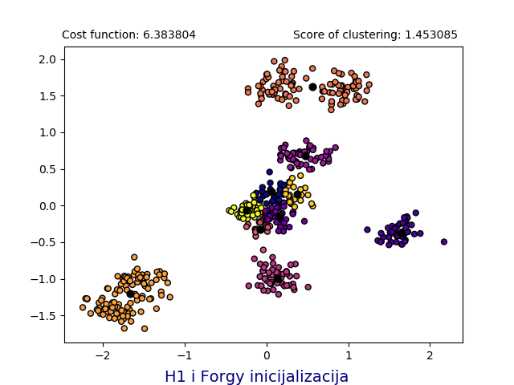


Slide 19
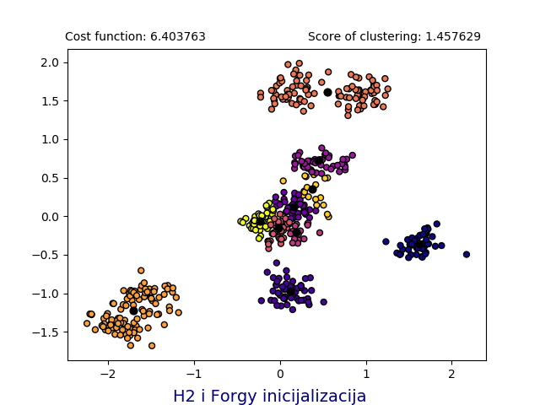
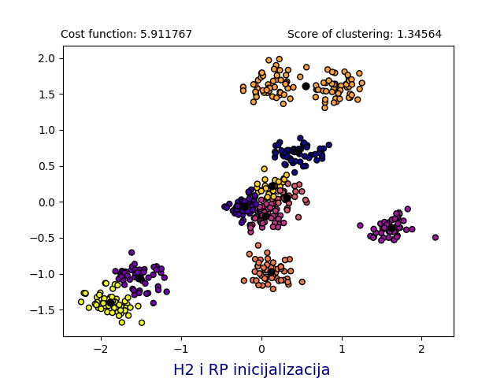

Slide 20
ODGOVORI na naša pitanja
Kakav je utjecaj slabog (soft), odnosno jakog (hard) članstva?
slabo članstvo ima veći utjecaj nego jako članstvo
01
Kakav je utjecaj varirajućih, odnosno konstantnih težina?
02
varirajuće težine imaju veći utjecaj od konstantnih
03
Kako različite inicijalizacije utječu na pojedini algoritam?
Random partition bolji za većinu algoritama

Slide 21
ZAKLJUČAK
Svi rezultati bazirani na prosjeku od 100 testova (za svaki algoritam i za svaku inicijalizaciju):
zbog korištenja relativnog malog skupa podataka (do 500 podataka) rezultati algoritama se ne razlikuju previše
najbolja kombinacija je KHM s Random partition inicijalizacijom
KHM u prosjeku ima slične rezultate s obje inicijalizacije, ali i kad se rezultati razlikuju svejedno su među najboljima
kombinacija FKM i Forgy inicijalizacije je u prosjeku najgora
KM daje varirajuće rezultate ovisno o ulaznim podacima
H1 i H2 se ne ističu ni kao najgori, a ni kao najbolji, ali ako je jedna inicijalizacija pogodna za jedan od njih, onda je pogodna i za drugi

Slide 22
The End
LITERATURA
[1] Alternatives to the K-means Algorithm that Find Better Clusterings: Greg Hamerly, Charles Elkan (Department of Computer Science and Engineering, University of California)
[2] www.learnpython.org
[3] www.stackoverflow.com

